Slide 1

KHỞI ĐỘNG
Trò chơi "Tìm từ khóa"
Luật chơi: Trả lời câu hỏi để tìm được "Từ khóa" ở bảng dưới đây
Đ | I | N | H | B | Ô | L | I | N | H
H | A | C | X | V | B | N | M | L | K
A | O | E | Đ | Ô | C | L | Â | P | G
Y | L | A | L | J | G | N | B | C | V
F | Đ | S | L | D | O | S | T | D | F
L | K | H | F | Ư | D | F | F | G | G
T | H | Ô | N | G | N | H | Â | T | B
P | Q | E | E | T | Y | U | I | O | K

Slide 2
KHỞI ĐỘNG
Trò chơi "Tìm từ khóa"
Luật chơi: Trả lời câu hỏi để tìm được "Từ khóa" ở bảng dưới đây
Đ | I | N | H | B | Ô | L | I | N | H
H | A | C | X | V | B | N | M | L | K
A | O | E | Đ | Ô | C | L | Â | P | G
Y | L | A | L | J | G | N | B | C | V
F | Đ | S | L | D | O | S | T | D | F
L | K | H | F | Ư | D | F | F | G | G
T | H | Ô | N | G | N | H | Â | T | B
P | Q | E | E | T | Y | U | I | O | K
Địa danh này vừa là quê hương của Đinh Bộ Lĩnh, vừa là kinh đô nước ta thời Đinh - Tiền Lê
Ai là người đã có công dẹp loạn 12 sứ quân?
Đinh Bộ Lĩnh có công "chấm dứt tình trạng cát cứ, .... đất nước và lập ra nhà Đinh
ĐINH BỘ LĨNH
HOA LƯ
THỐNG NHẤT

Slide 3


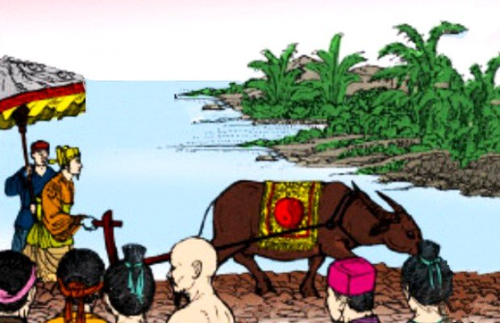
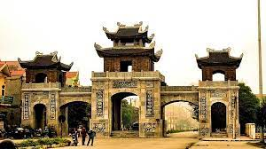
BÀI 10: ĐẠI CỒ VIỆT THỜI ĐINH VÀ TIỀN LÊ (968 - 1009) (2 tiết)

Slide 4



01
Nội
dung
bài
học
Công cuộc xây dựng chính quyền và bảo vệ đất nước thời Đinh - Tiền Lê
02
Đời sống xã hội và văn hóa thời Đinh - Tiền Lê

Slide 5


Công cuộc xây dựng chính quyền và bảo vệ đất nước thời Đinh - Tiền Lê
a. Chính quyền thời Đinh
1
Sau khi thống nhất đất nước, Đinh Bộ Lĩnh đã làm gì?

Slide 6





Việc nhà Đinh đặt tên nước và không dùng niên hiệu của hoàng đế Trung Quốc nói lên điều gì?
Điều đó khẳng định người Việt có giang sơn riêng, bờ cõi riêng, nước Đại Cồ Việt ngang hàng với Trung Quốc chứ không phải là nước phụ thuộc. Hoàng đế Đại Cồ Việt ngang hàng với hoàng đế Trung Quốc. Đinh Bộ Lĩnh là người Việt đầu tiên xưng đế.

Slide 7
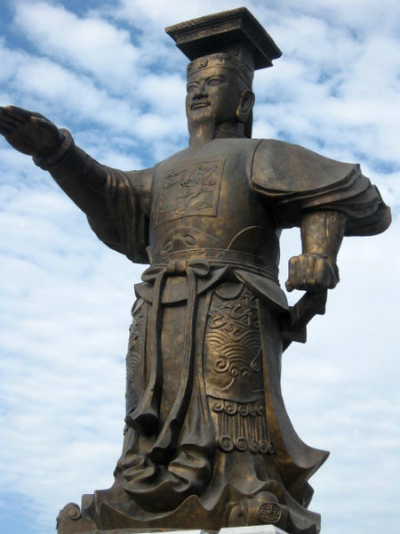
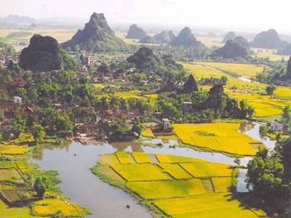
Toàn cảnh cố đô Hoa Lư (Ninh Bình)
Đinh Bộ Lĩnh đóng đô ở Hoa Lư vì: Đây là quê hương của Đinh Bộ Lĩnh, Hoa Lư là vùng đất hẹp, xung quanh có nhiều đồi núi. Căn cứ thủy bộ rất thuận tiện. Sau lưng là rừng, trước mặt là đồng bằng, xa hơn nữa là biển cả tạo ra thế phòng thủ vững chắc
Đinh Bộ Lĩnh lên ngôi Hoàng đế

Slide 8
THẢO LUẬN NHÓM
Cả lớp chia thành 3 nhóm
Nhiệm vụ: Dựa vào thông tin trong sách giáo khoa, hãy vẽ sơ đồ tổ chức chính quyền thời Đinh và rút ra nhận xét?
Thời gian 3 phút

Slide 9
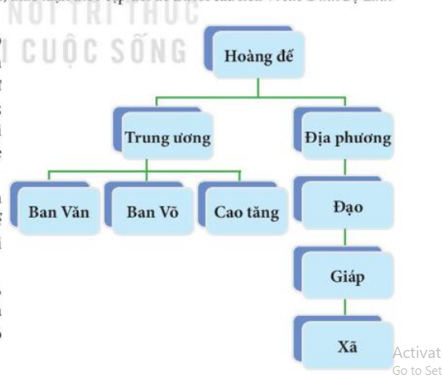
SƠ ĐỒ TỔ CHỨC CHÍNH QUYỀN THỜI ĐINH
Nhận xét: Tổ chức chính quyền thời Đinh được xây dựng từ trung ương đến địa phương khá quy củ với nhiều cấp hành chính; Hoàng đế là người có quyền lực cao nhất. Đinh Bộ Lĩnh đã tiến thêm một bước trong việc xây dựng chính quyền độc lập, tự chủ, khẳng định chủ quyền quốc gia dân tộc so với thời Ngô Quyền.

Slide 10
Công cuộc xây dựng chính quyền và bảo vệ đất nước thời Đinh - Tiền Lê
a. Chính quyền thời Đinh
1
*Sự thành lập:
- Năm 968, Đinh Bộ Lĩnh lên Hoàng đế, đặt tên nước là Đại Cồ Việt, đóng đô ở Hoa Lư.
- Năm 970, đặt niên hiệu là Thái Bình
*Bộ máy chính quyền

Slide 11
Công cuộc xây dựng chính quyền và bảo vệ đất nước thời Đinh - Tiền Lê
a. Chính quyền thời Đinh
1
*Bộ máy chính quyền
=> Tổ chức chính quyền thời Đinh được xây dựng từ trung ương đến địa phương khá quy củ với nhiều cấp hành chính. Đinh Bộ Lĩnh đã tiến thêm một bước trong việc xây dựng chính quyền độc lập, tự chủ, khẳng định chủ quyền quốc gia dân tộc so với thời Ngô Quyền.

Slide 12
Công cuộc xây dựng chính quyền và bảo vệ đất nước thời Đinh - Tiền Lê
a. Chính quyền thời Đinh
1
* Nội trị: Dựng cung điện, đúc tiền, xử phạt nghiêm kẻ phạm tội.
* Ngoại giao: sai sứ sang giao hảo với nhà Tống.
- Ý nghĩa: Ổn định đời sống xã hội, là cơ sở để xây dựng và phát triển đất nước.

Slide 13
Công cuộc xây dựng chính quyền và bảo vệ đất nước thời Đinh - Tiền Lê
b. Cuộc kháng chiến chống Tống (năm 981)
1
Nêu những hiểu biết của em về Lê Hoàn?

Slide 14
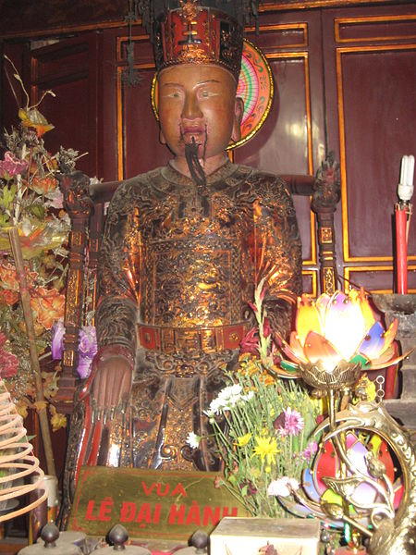
Lê Hoàn (941 – 18 tháng 4 năm 1005) là vị Hoàng đế sáng lập nhà Tiền Lê nước Đại Cồ Việt, trị vì nước Đại Cồ Việt trong 24 năm. Ông là 1 trong 14 vị anh hùng tiêu biểu của dân tộc Việt Nam.
Khi còn thiếu thời ông làm quan cho nhà Đinh dưới thời Đinh Tiên Hoàng, đến chức Thập đạo tướng quân. Năm 979, viên quan Đỗ Thích giết vua Đinh Tiên Hoàng và người con Đinh Liễn, người con thứ tên Đinh Toàn nối ngôi lúc 6 tuổi, Lê Đại Hành làm Nhiếp chính, xưng là Phó vương, nắm đại quyền triều đình. Nhà Tống lấy cớ Lê Hoàn chuyên quyền để phát binh xâm lược Đại Cồ Việt. Nội loạn dẹp yên thì ngoại xâm tràn tới, nhà Tống xua quân đánh xuống nước ta.
Trước sự đe dọa của giặc, thái hậu Dương Vân Nga vì đại cục đã sai lấy áo long bào khoác lên mình "Thập đạo tướng quân" Lê Hoàn và trao ngôi vua cho ông.
Vua Lê Hoàn

Slide 15
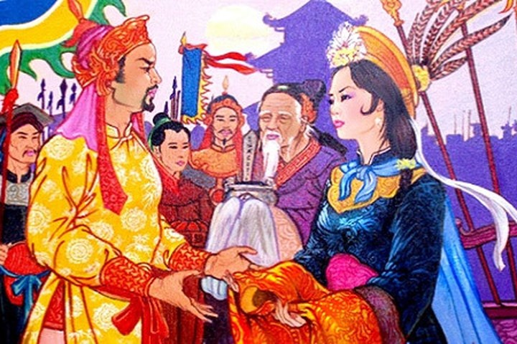
Thái hậu Dương Vân Nga lấy áo long bào khoác lên mình "Thập đạo tướng quân" Lê Hoàn và trao ngôi vua cho ông.

Slide 16
Công cuộc xây dựng chính quyền và bảo vệ đất nước thời Đinh - Tiền Lê
b. Cuộc kháng chiến chống Tống (năm 981)
1
Em hãy trình bày những nét chính về cuộc kháng chiến chống Tống năm 981 trên lược đồ?

Slide 17
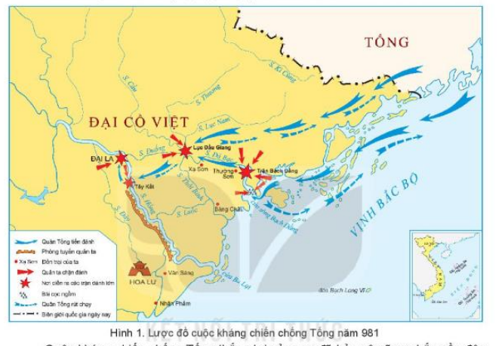

Slide 18
Công cuộc xây dựng chính quyền và bảo vệ đất nước thời Đinh - Tiền Lê
b. Cuộc kháng chiến chống Tống (năm 981)
1
*Hoàn cảnh:Nhà Đinh rối loạn →Nhà Tống đem quân xâm lược.
*Diễn biến.
- Đầu năm 981, quân Tống theo hai đường thủy, bộ tiến đánh nước ta.
- Lê Hoàn trực tiếp tổ chức và lãnh đạo cuộc kháng chiến.
- Nhiều trận chiến diễn ra quyết liệt, quân Tống bị tổn thất nặng nề
* Kết quả: Cuộc kháng chiến thắng lợi
*Ý nghĩa:
- Chiến thắng biểu thị ý chí quyết tâm chống ngoại xâm của quân dân ta.
- Chứng tỏ bước phát triển mới của đất nước và khả năng bảo vệ độc lập dân tộc của Đại Cồ Việt.

Slide 19
BÀI 10: ĐẠI CỒ VIỆT THỜI ĐINH VÀ TIỀN LÊ (968 - 1009) (2 tiết)

Slide 20
Công cuộc xây dựng chính quyền và bảo vệ đất nước thời Đinh - Tiền Lê
c. Chính quyền thời Tiền Lê
1
Nêu những nét chính về tổ chức chính quyền thời Tiền Lê?

Slide 21
Vua
Em hãy vẽ sơ đồ tổ chức bộ máy nhà nước thời tiền Lê theo gợi ý bên?
Trung
ương
Thái sư- Đại sư
Quan võ
Quan văn
Lộ
Địa
phương
Phủ
Châu
Xã

Slide 22
*Bộ máy nhà nước
*Quân đội: 2 bộ phận
- Cấm quân.
- Quân địa phương.
Vua
*Luật pháp: năm1002 định ra luật lệ
Trung
ương
Thái sư- Đại sư
*Đối ngoại: tăng cường quan hệ với nhà Tống
Quân đội thời Tiền Lê được tổ chức như thế nào?
Quan võ
Quan văn
Lộ
Địa
phương
Phủ
Châu
Xã

Slide 23
2. Đời sống xã hội và văn hóa thời Đinh - Tiền Lê
a. Tình hình xã hội

Slide 24
Thảo luận cặp đôi
Yêu cầu: Hoàn thành phiếu học tập về tình hình xã hội thời Đinh - Tiền Lê?
Thời gian: 3 phút
Thống trị
Bị trị

Slide 25
Thảo luận cặp đôi
Yêu cầu: Hoàn thành phiếu học tập về tình hình xã hội thời Đinh - Tiền Lê?
Thời gian: 3 phút
Vua
Thống trị
Quan lại
Nông dân
Bị trị
Thợ thủ công, thương nhân
Nô tì

Slide 26
2. Đời sống xã hội và văn hóa thời Đinh - Tiền Lê
a. Tình hình xã hội
- Xã hội phân chia thành hai bộ phận:
+ Thống trị: vua, quan
+ Bị trị: người dân lao động như nông dân, thợ thủ công, thương nhân, nô tì có địa vị thấp kém nhất

Slide 27
2. Đời sống xã hội và văn hóa thời Đinh - Tiền Lê
b. Đời sống văn hóa

Slide 28
Thảo luận nhóm: chia lớp thành 4 nhóm
Câu hỏi: Đời sống văn hóa thời Đinh - Tiền Lê có điểm gì nổi bật?
Thời gian: 3 phút
Văn hóa | Nội dung
Giáo dục
Tôn giáo
Sinh hoạt văn hóa dân gian

Slide 29
Thảo luận nhóm: chia lớp thành 4 nhóm
Câu hỏi: Đời sống văn hóa thời Đinh - Tiền Lê có điểm gì nổi bật?
Thời gian: 3 phút
Văn hóa | Nội dung
Giáo dục | chưa phát triển
Tôn giáo | Nho giáo chưa phát triển, Phật giáo được truyền bá rộng rãi
Sinh hoạt văn hóa dân gian | tiếp tục được giữ gìn như ca hát, nhảy múa...

Slide 30
2. Đời sống xã hội và văn hóa thời Đinh - Tiền Lê
b. Đời sống văn hóa
Văn hóa | Nội dung
Giáo dục | chưa phát triển
Tôn giáo | Nho giáo chưa phát triển, Phật giáo được truyền bá rộng rãi
Sinh hoạt văn hóa dân gian | tiếp tục được giữ gìn như ca hát, nhảy múa...

Slide 31
MỞ RỘNG KIẾN THỨC
Vua Lê với việc khuyến nông:
Hôm ấy một buổi sáng đẹp trời, nghe tin nhà vua về làm lễ “tịch điền”, dân làng Thọ Xuân ( Thanh Hóa) nô nức tham gia. Sau khi nhận nén hương khấn trời cầu cho mưa thuận gió hòa, nhà vua bỏ hia, xắn quần, chuẩn bị bước xuống ruộng, bỗng có một cụ già bước đến can:
- Bệ hạ là đấng chí tôn cày bừa là việc của nhân dân, can chi bệ hạ phải mệt mình vàng.
- Nhà vua mỉm cười, vui vẻ nói: Nghề nông là cái gốc của nước nhà. Xôi rượu, cơm gạo nuôi quân đều từ lúa gạo mà ra. Vậy nên ai ai cũng phải chăm lo cày cấy.
Đoạn nhà vua bước xuống ruộng. Do ruộng có chỗ nông, sâu, nên có lúc vua chao người, trâu vẩy bùn lên quần áo, mọi người cười ồ lên. Nhưng dần dần đường cày đã “dẻo”hơn, mọi người đều trầm trồ, thán phục.
( trích Gương sáng người xưa).
Lễ tịch điền

Slide 32
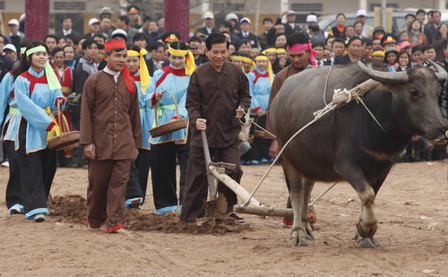
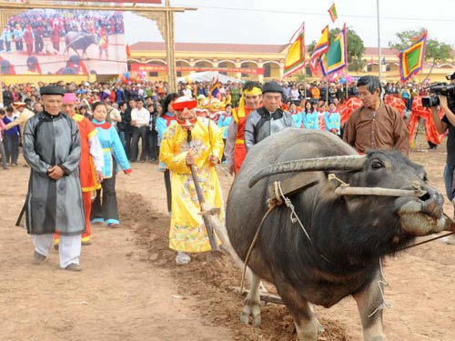
Lễ tịch điền ngày nay
Nguyên Chủ tịch nước Nguyễn Minh Triết đã dự Lễ hội tịch điền Đọi Sơn 2010 và thực hiện nghi lễ cày tịch điền.

Slide 33
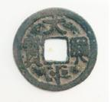

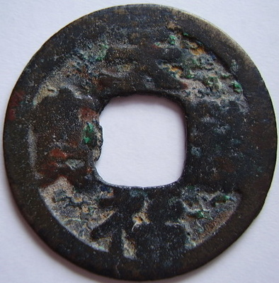

01
02
03
04
Mặt trước ghi Thái Bình hưng bảo, mặt sau ghi chữ “Đinh”
Đồng tiền triều Tiền Lê - Thiên Phúc Trấn Bảo
Đồng tiền Thái Bình hưng bảo, tiền đầu tiên ở Việt Nam

Slide 34

CỦNG CỐ
Câu 1: Đinh Tiên Hoàng lên ngôi vua đặt tên nước là gì? Đóng đô ở đâu?
A. Đại Việt. Ở Hoa Lư B. Đại Cồ Việt. Ở Hoa Lư
C. Đại Cồ Việt.Ở Cổ Loa D. Đại Việt.Ở Đại La
Câu 2: Khi Lê Hoàn lên ngôi vua, nước ta phải đối phó với bọn xâm lược nào?
A. Nhà Minh ở Trung Quốc B. Nhà Hán ở Trung Quốc
C. Nhà Đường ở Trung Quốc D. Nhà Tống ở Trung Quốc
Câu 3: Lê Hoàn chỉ huy cuộc kháng chiến chống Tống giành thắng lợi ở đâu?
A. Ở sông Như Nguyệt B. Ở Chi Lăng-Xương Giang
C. Ở Rạch Gầm-Xoài mút D. Ở sông Bạch Đằng

Slide 35
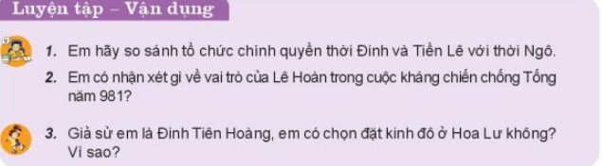
VẬN DỤNG

Slide 36
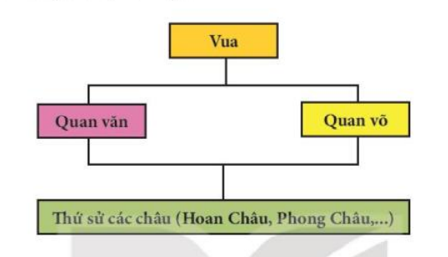
1. Em hãy so sánh tổ chức chính quyền thời Định và Tiền Lê với thời Ngô?
Sơ đồ tổ chức chính quyền thời Ngô

Slide 37
1. Em hãy so sánh tổ chức chính quyền thời Định và Tiền Lê với thời Ngô?
Vua
Trung
ương
Thái sư- Đại sư
Quan võ
Quan văn
Lộ
Địa
phương
Phủ
Châu
Xã
Sơ đồ tổ chức chính quyền thời Đinh
Sơ đồ tổ chức chính quyền thời Tiền Lê

Slide 38
1. Em hãy so sánh tổ chức chính quyền thời Định và Tiền Lê với thời Ngô?
Như vậy: Tổ chức chính quyền thời Đinh - Tiền Lê là sự hoàn thiện thêm về tổ chức bộ máy cai trị ở trung ương và ở địa phương

Slide 39
2. Em có nhận xét gì về vai trò của Lê Hoàn trong cuộc kháng chiến chống Tống năm 981?
1. Lê Hoàn đã phán đoán chính xác hướng tiến công của các đạo quân Tống
2. Khẩn trương chuẩn bị lực lượng, xây dựng phòng tuyến chủ động phòng ngự và phản công tiêu diệt quân giặc khi thời cơ xuất hiện
3. Năm 981, Lê Hoàn cùng các tướng lĩnh và quân đội đã tổ chức những trận địa phòng thủ vững chắc, lãnh đạo kháng chiến khiến quân Tống đại bại

Slide 40
3. Giả sử em là Đinh Tiên Hoàng, em có chọn đặt kinh đô ở Hoa Lư không? Vì sao?

Slide 41








Thank you
CHÚC CÁC EM HỌC TỐT

